Slide 1
MONDAY CLOSET
Spring Boot 기반 의류 쇼핑몰 구축 프로젝트
인증·보안 중심의 실서비스 품질 쇼핑몰 ― DB 설계와 핵심 기능 중심 발표
mirr
개발인원 1인 · 2026. 07. 25
github.com/lalala5772/shopping-mall

Slide 2
OVERVIEW
무엇을, 왜 만들었는가
기능의 수를 늘리는 대신, 인증·보안 영역을 중심으로 각 기능이 실제 서비스에 투입해도 무리 없는 품질을 갖추는 것을 핵심 방향으로 삼았다.
1인 개발
4주 스프린트
보안 우선순위
기획-설계-개발-배포-발표까지
전 과정을 단독 수행
A-SEM(분석-설계-개발-테스트-
오픈/안정화) 폭포수 기반 진행
"무엇을 만들었나"보다
"어떤 위협을 어떻게 방어했나"
발표 관점
고객이 없는 자기주도 프로젝트이므로 요구사항 협의·인수테스트는 자체 기준으로 대체하고, 설계·테스트 단계에 가중치를 부여하는 방향으로 A-SEM 프로세스를 테일러링했다.
02

Slide 3
ARCHITECTURE
시스템 아키텍처
EC2 한 대 위에서 3개 컨테이너로 구성 — 비용 효율과 운영 단순성을 우선했다.
사용자
Nginx
Spring Boot
MySQL
브라우저
TLS 종료
리버스 프록시 · 443
Thymeleaf SSR
컨테이너 · 8080
내부망 전용 · 3306
외부 미개방
배포 · EC2 1대(t3.small) · Docker Compose로 3개 컨테이너 기동
애플리케이션 내부 구조: Controller → Service → Repository → Domain 레이어드 아키텍처. 인증/인가는 Config, 예외 처리는 Global 패키지로 횡단 관심사를 분리한다.
CI/CD: GitHub push → Actions(테스트 → 이미지 빌드 → GHCR push) → EC2에서 이미지 pull & 재기동
03

Slide 4
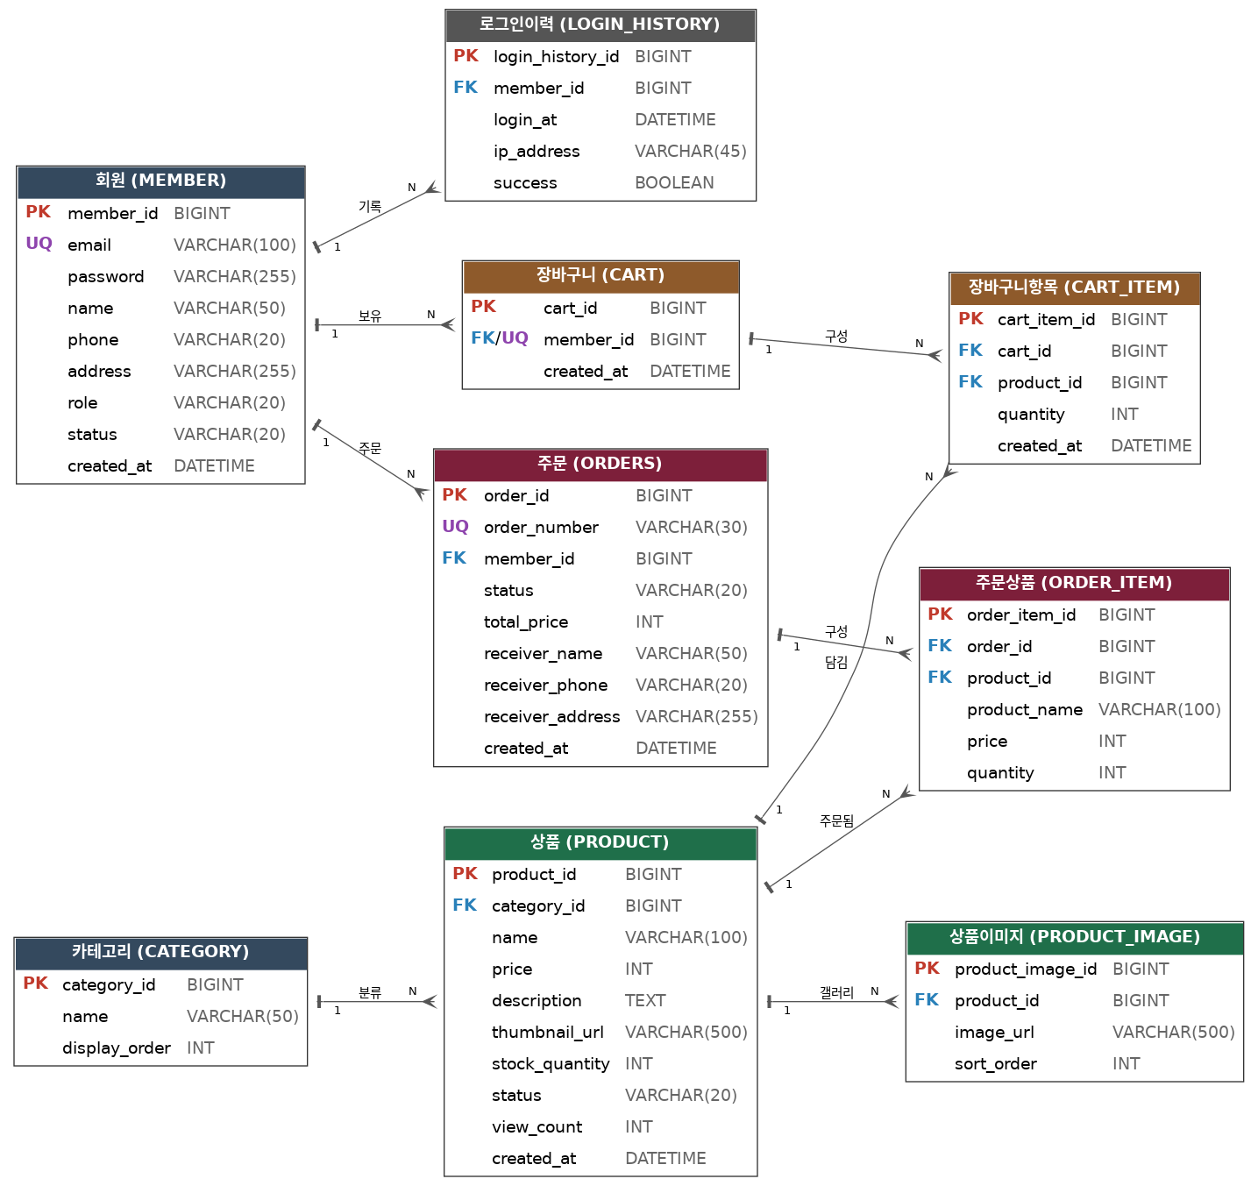
DATABASE DESIGN
ERD & 설계 포인트
비정규화 ①
product.thumbnail_url — 목록 조회 시 조인 없이 대표이미지 즉시 반환 (읽기 성능 우선)
비정규화 ②
order_item.product_name/price — 주문 시점 스냅샷 저장. 상품가격이 바뀌거나 삭제돼도 주문 이력은 불변
비정규화 ③
orders.total_price — 매 조회마다 SUM 재계산 대신 주문 확정 시점 값을 저장
정규화 유지
회원·카테고리·상품·이미지·장바구니는 3NF 유지 — 소규모 트래픽엔 조인 비용보다 무결성이 더 중요
04

Slide 5
CORE FEATURES
핵심 기능 흐름
회원가입 / 로그인
›
상품 목록 · 검색
›
상품 상세
›
장바구니
›
주문 / 결제완료
›
마이페이지
관리자(/admin)
상품 등록 · 수정 · 목록 관리 / 주문 목록 조회 및 상태 변경(주문완료 → 배송중 → 배송완료)
카테고리 필터 + 페이징
장바구니 1인 1카트
Pageable 기반 목록 조회, 카테고리별 조건 검색
member 1:1 cart, cart_item unique(cart_id, product_id)
주문 시 재고 차감
마이페이지 주문 이력
서비스 트랜잭션 내 처리, 동시 주문 대비 낙관적 락 적용
order_item 스냅샷 기반이라 상품이 바뀌어도 과거 주문은 그대로 표시
05

Slide 6
SECURITY BY DESIGN
위협 모델링 → 방어 설계
이 프로젝트의 차별화 지점 — "무엇을 막았고, 어떻게 검증했는가"
평문/약한 비밀번호 저장
BCrypt 해시 저장, 최소 길이·복잡도 검증
세션 고정 공격(Session Fixation)
로그인 성공 시 세션 ID 재발급(Spring Security 기본 정책 활성화)
CSRF(사이트 간 요청 위조)
Thymeleaf + Spring Security CSRF 토큰 자동 검증
XSS(저장형 스크립트 삽입)
Thymeleaf 자동 이스케이프 + 입력값 검증(상품명·리뷰 등)
권한 없는 관리자 페이지 접근
URL 기반 인가(hasRole ADMIN) + 메서드 보안 이중 체크
비정상 로그인 시도 추적
login_history 테이블에 성공/실패, IP 기록 → 이상 탐지 근거
06

Slide 7
ENGINEERING STANDARDS
확장을 고려한 코드 표준
혼자 개발하지만, 다른 사람이 봐도 구조를 바로 이해할 수 있도록
패키지 구조
예외 처리
트랜잭션 & 동시성
domain(엔티티) / repository / service
BusinessException 계층 정의
트랜잭션 경계는 Service 계층으로 통일
web(controller, dto) / config / global
@ControllerAdvice로 일괄 처리
N+1 방지: fetch join 명시
엔티티를 화면에 직접 노출하지 않고 DTO로 분리
사용자에게 스택트레이스 미노출
재고 차감은 낙관적 락(@Version)
Git 전략
main(배포) / feature 브랜치 전략 · 커밋 컨벤션(feat/fix/test/docs/chore) · PR 셀프 리뷰 체크리스트에 보안 항목 포함
07

Slide 8
ROADMAP
트래픽이 늘어난다면
지금 구조에서 다음 단계로 자연스럽게 확장 가능하도록 설계했다.
1
2
3
4
상품 이미지 → S3
목록 조회 캐시
검색 고도화
MSA 분리 여지
로컬 디스크 대신 오브젝트 스토리지로 분리, EC2 디스크 부담 제거
Spring Cache 추상화 자리 확보 → 트래픽 증가 시 Redis로 교체
카테고리/키워드 검색을 Elasticsearch로 확장
레이어드 구조 + DTO 분리로 주문/상품 도메인 서비스 분리가 용이
비용 관점: 지금은 EC2 t3.small 1대로 충분하며, 위 로드맵은 트래픽 증가라는 조건이 실제로 발생했을 때만 순차 적용한다.
08

Slide 9
감사합니다
Q & A
MONDAY CLOSET · Spring Boot 쇼핑몰 구축 프로젝트
github.com/lalala5772/shopping-mall

